Slide 1
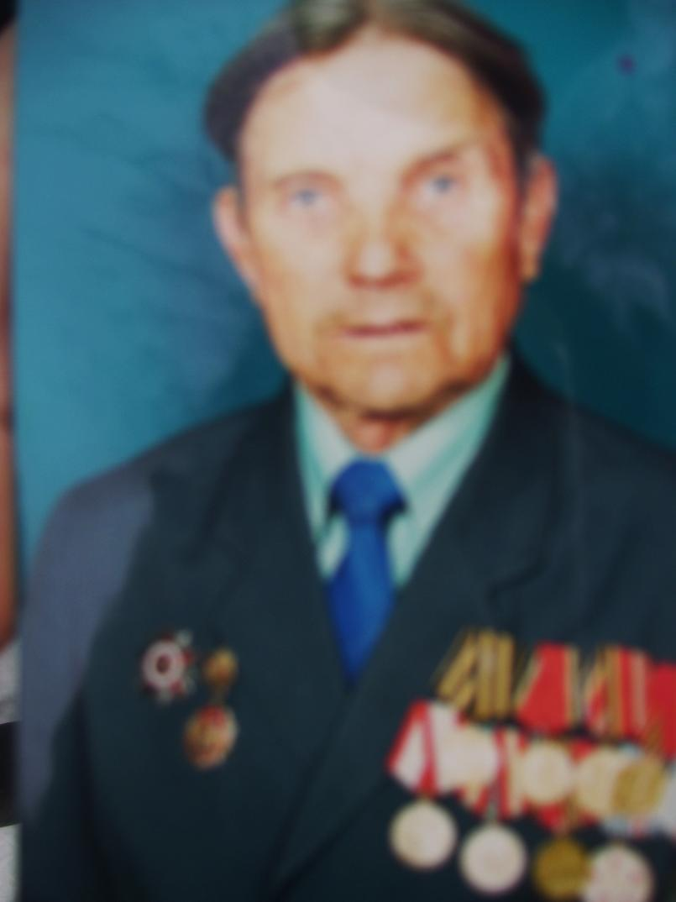
Ефим Антонович Бутаев
родился 25 декабря 1924 года около города Бугуруслана
в селе Верхнее
Павлушкино.
Проживает по адресу:
город Бузулук,
улица Школьная, дом 5.

Slide 2
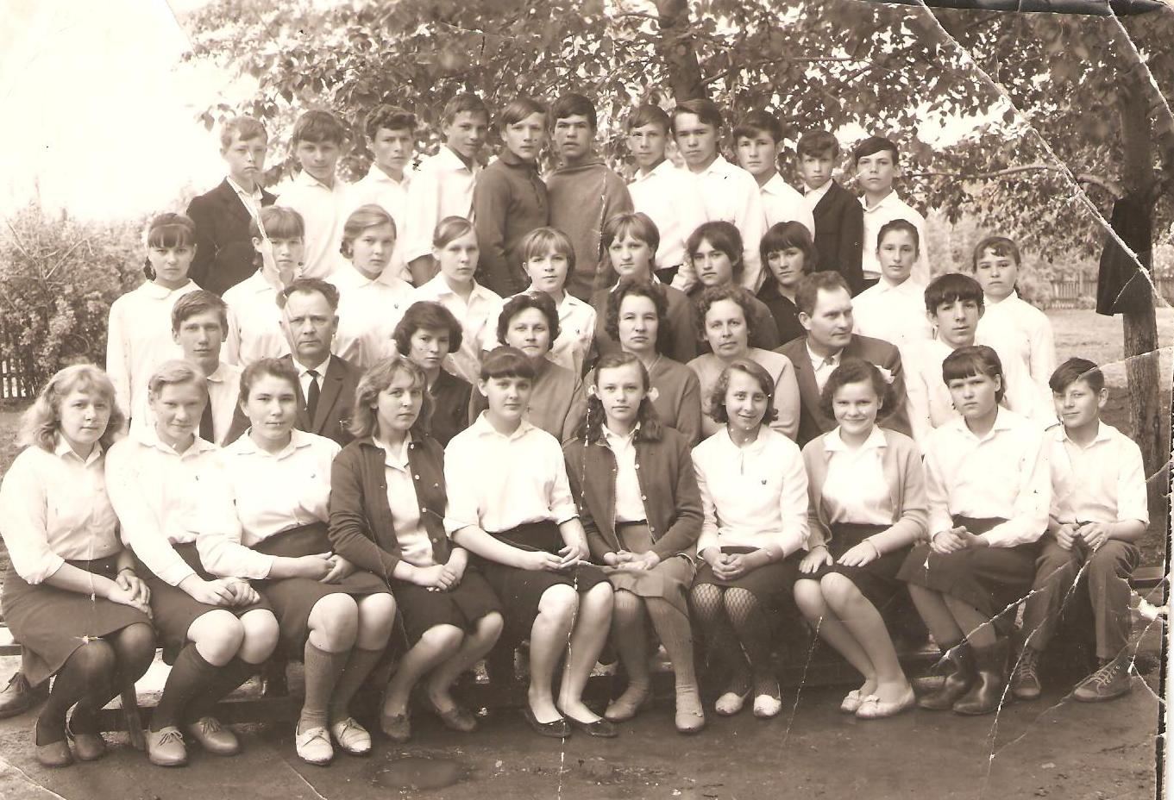
Мать Устиния Андреевна и отец Антон Николаевич, были рабочими колхоза.
В семье было 4 братьев и сестер.

Slide 3

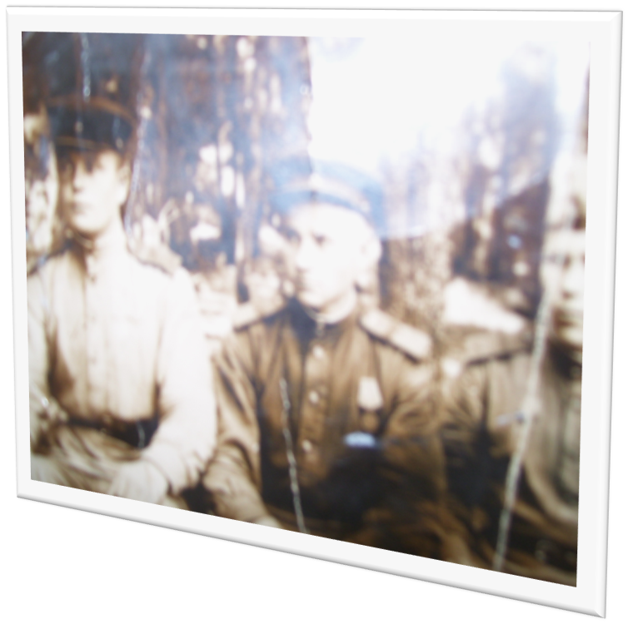
«О начале войны я услышал по радио и добровольцем ушел на фронт», - вспоминает ветеран.
Тогда Ефиму
Антоновичу
было всего 17 лет…

Slide 4

Был разведчиком, затем за отличные боевые заслуги был командиром взвода разведки.
Уже в 18 лет Е.А. Бутаева ранили, он был контужен, полгода пробыл в госпиталях: города Торжка Калинской области, города Иванова и Бузулука.

Slide 5

Победу над Германией встретил в Бузулуке.

Slide 6
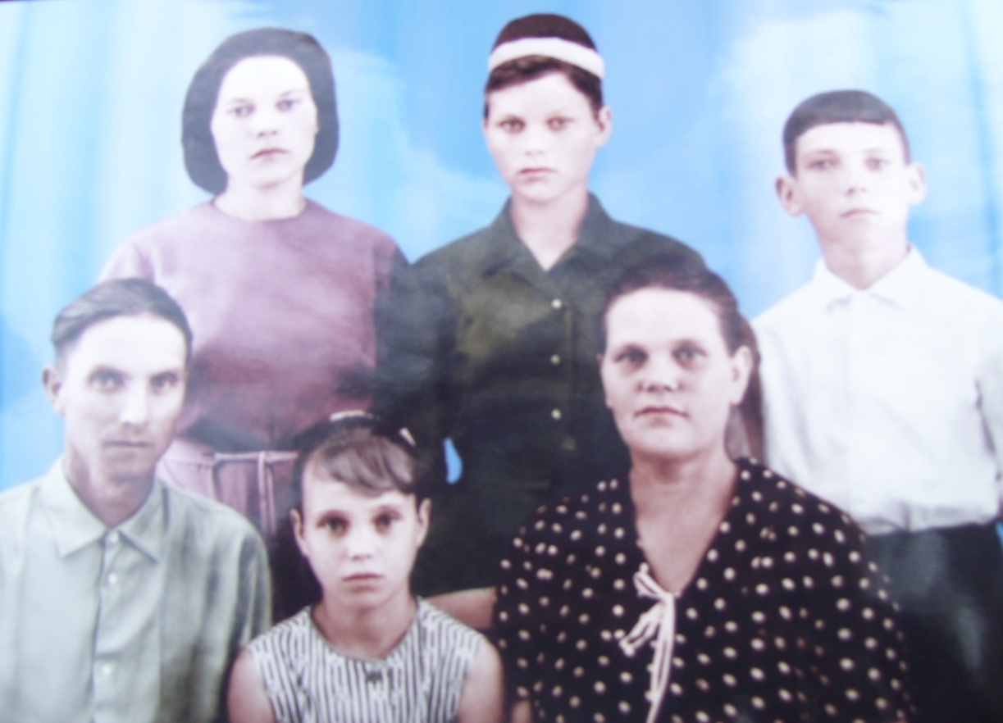
«Я жив благодаря моей жене. Она меня выходила после ранения. Уже прошло 2 года, как она умерла, но эта рана у меня постоянно кровоточит».

Slide 7

После войны работал заведующим клубом села Верхнее Павлушкино, работал в колхозе.
Последние 18 лет был заместителем главного врача по хозяйственной части, в больнице города Бузулуке.

Slide 8
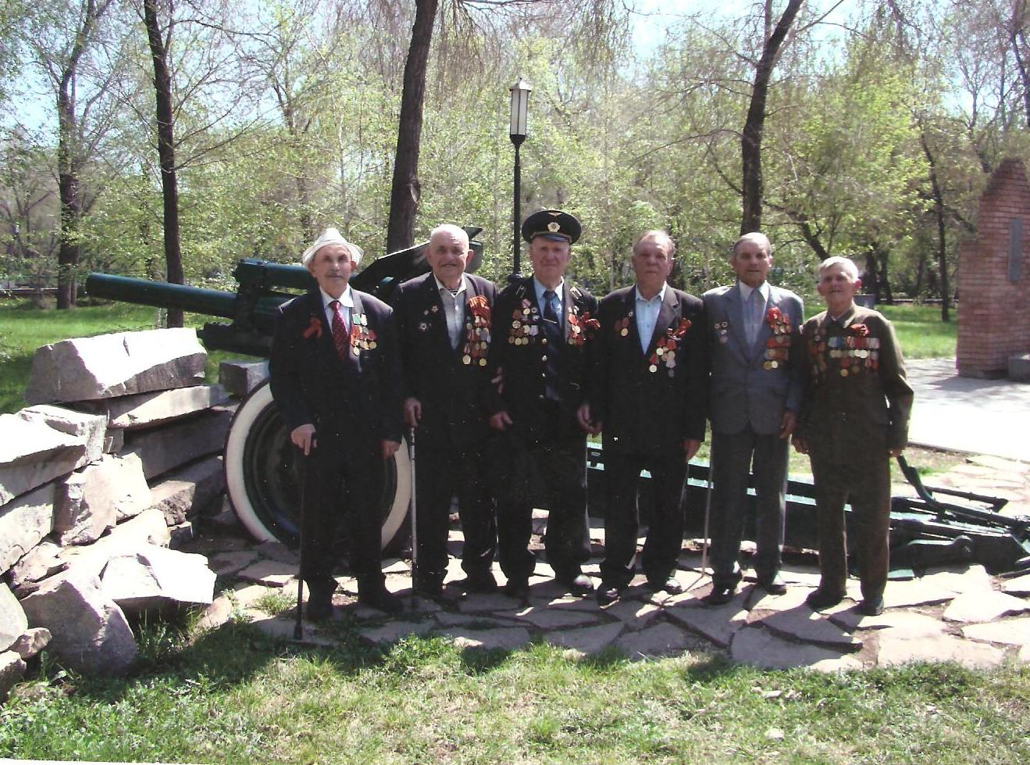
Время идет, события войны отодвигаются все дальше и дальше,
но в памяти ветерана война живет…

Slide 9
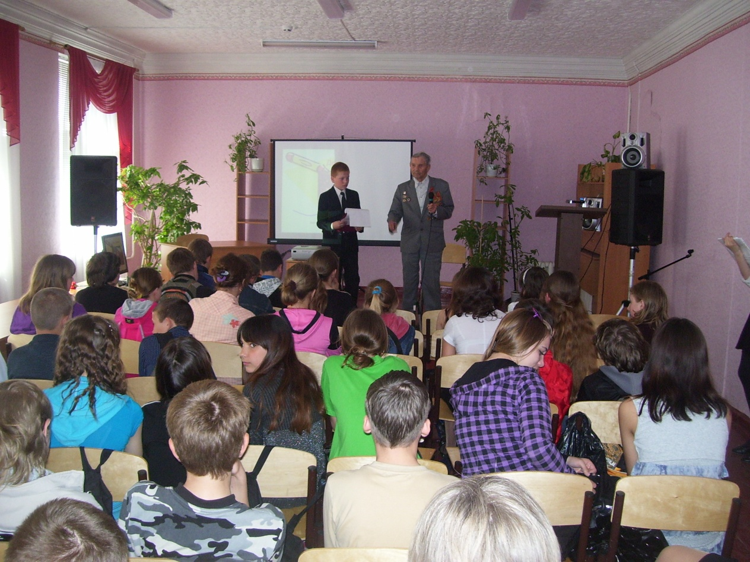
Ефим Антонович частый гость в МОАУ «СОШ № 13».
Регулярно приходит на различные классные часы и патриотические мероприятия.

Slide 10
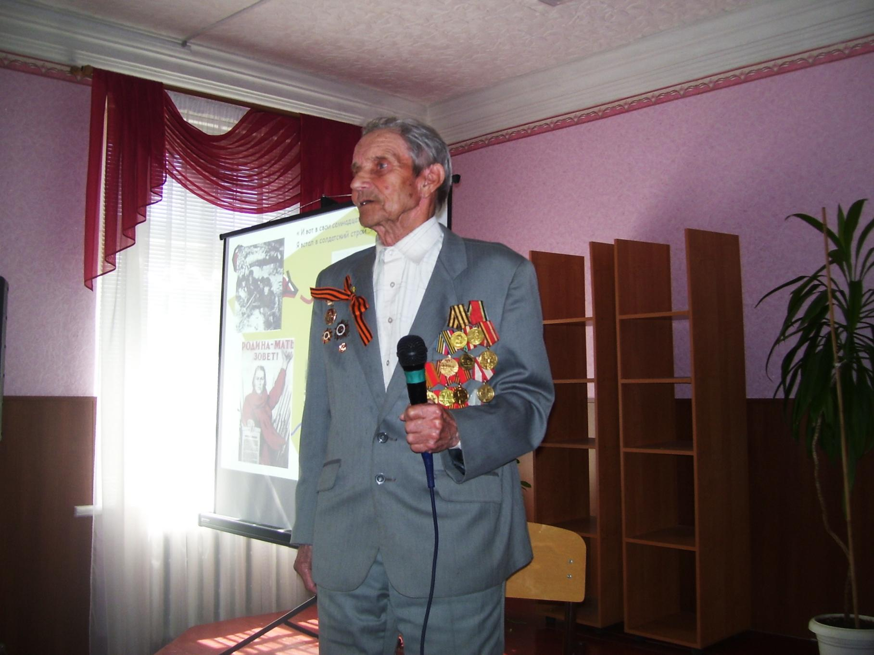

Slide 11
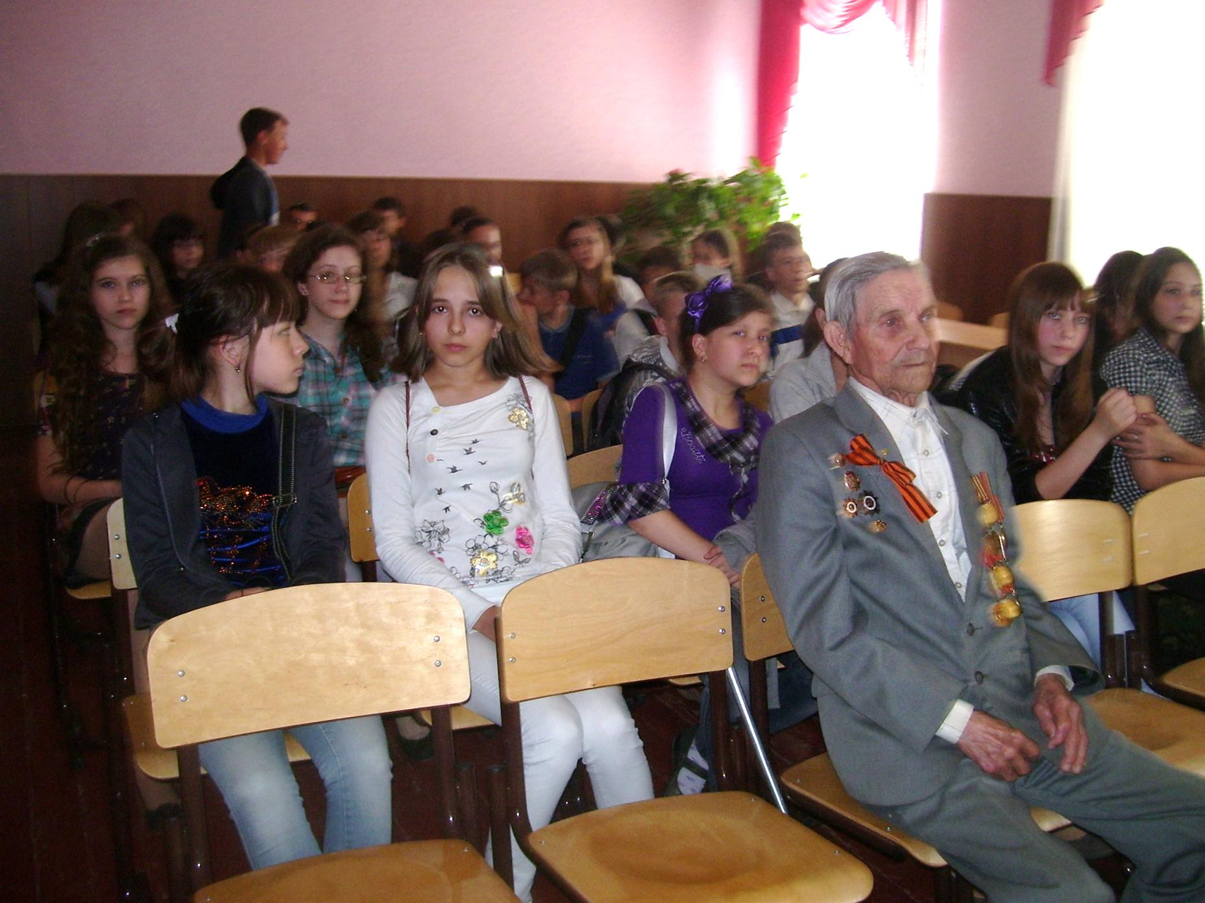

Slide 12
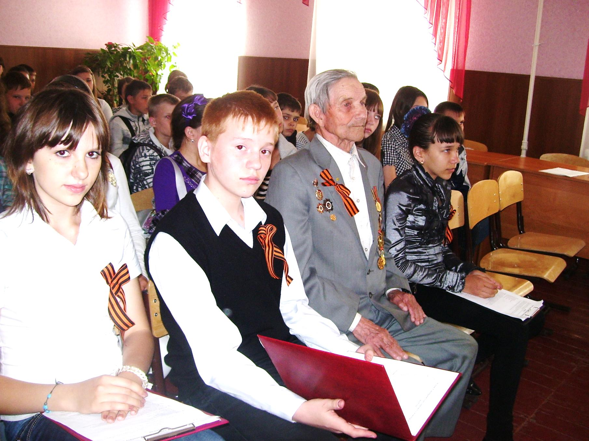

Slide 13
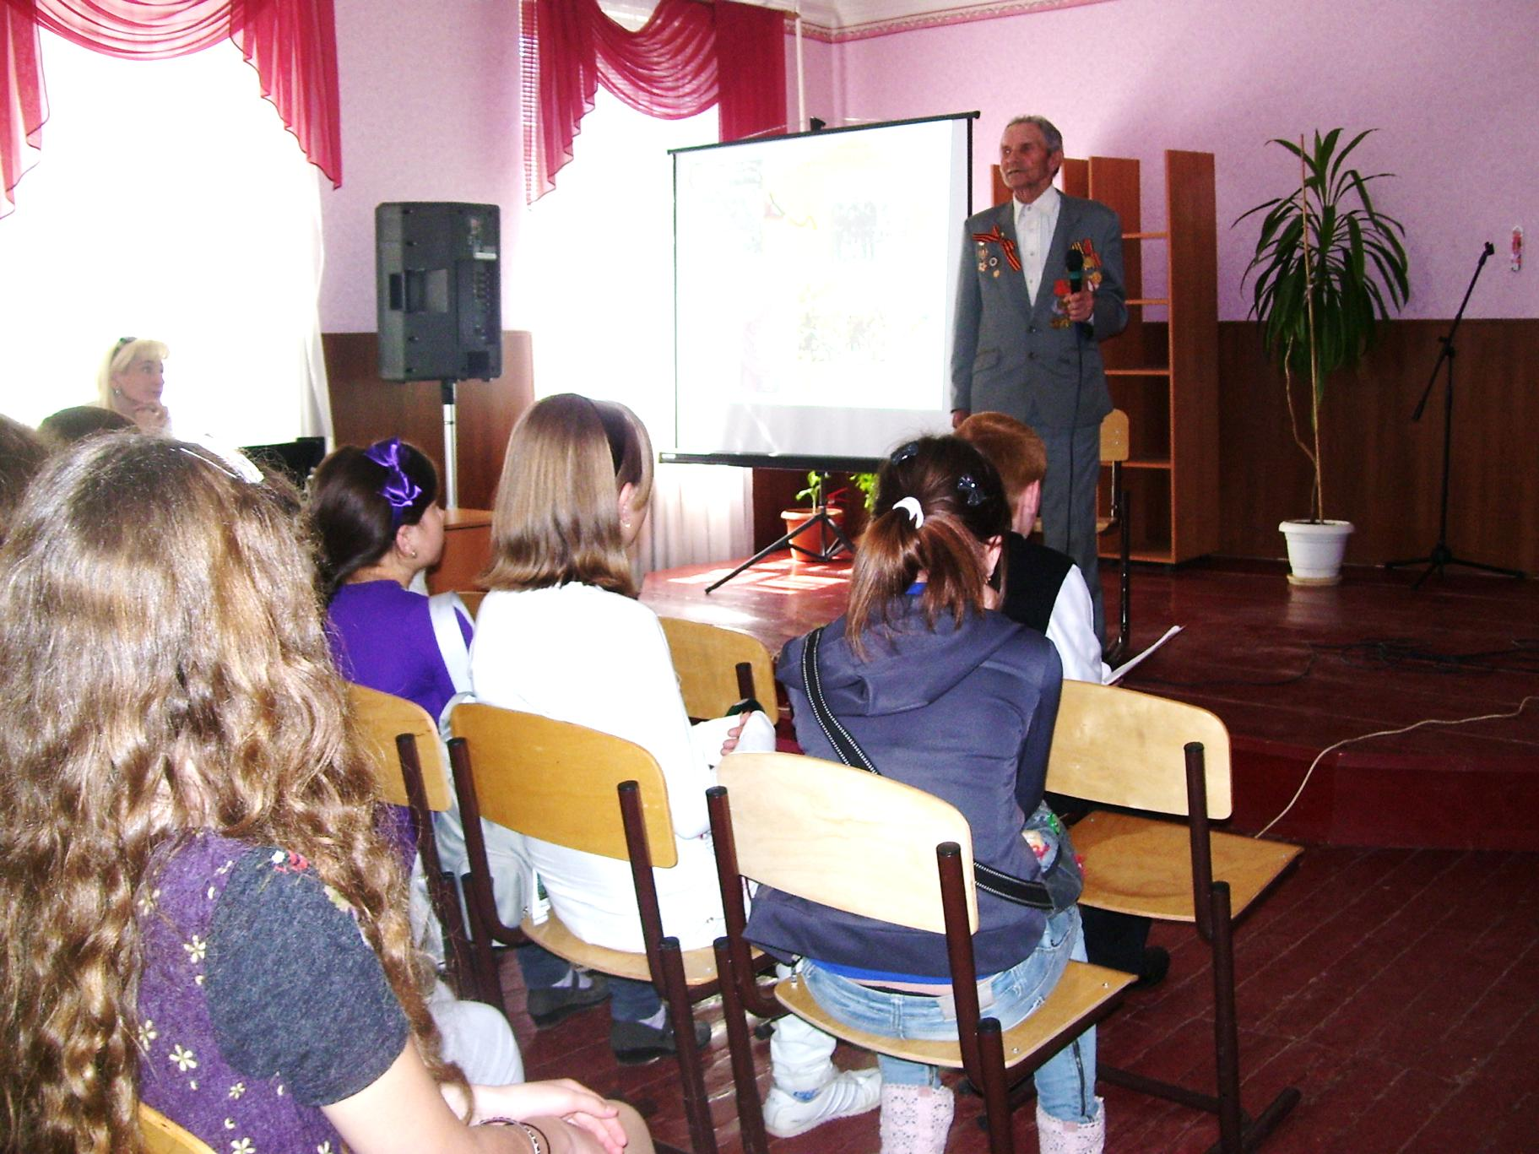

Slide 14
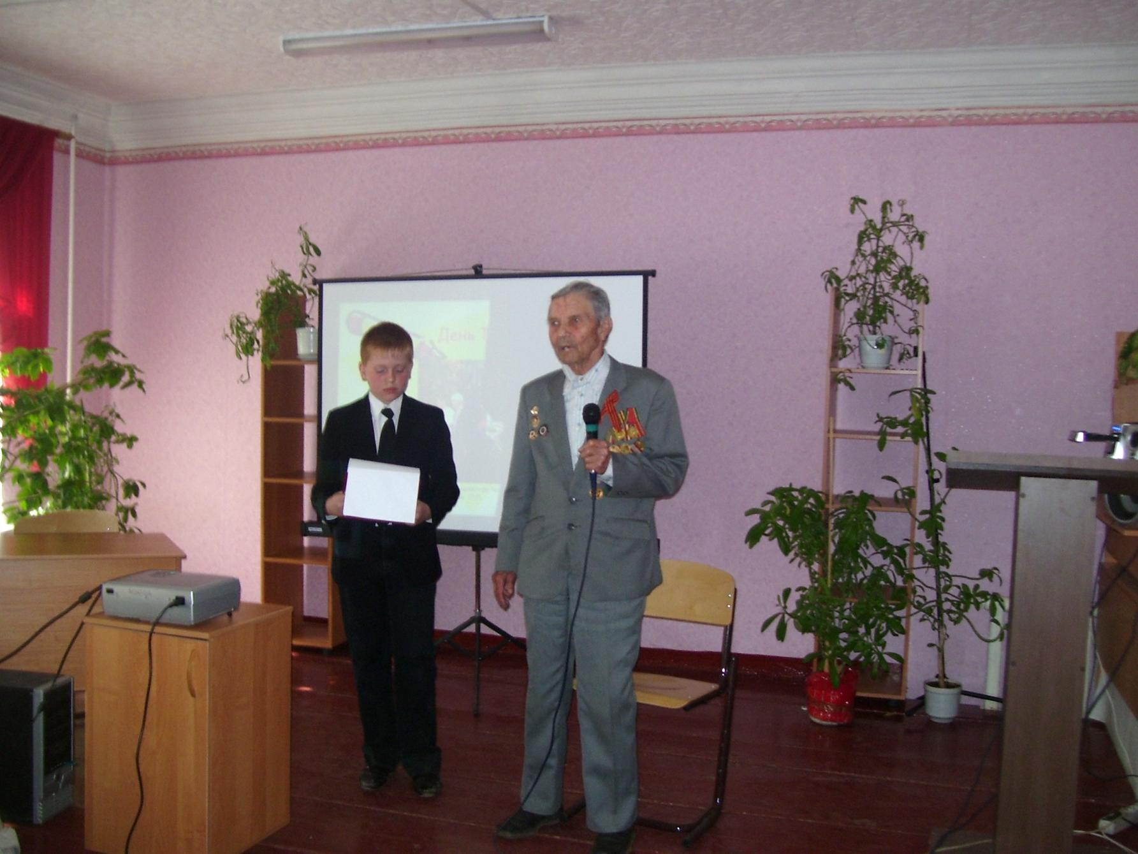

Slide 15
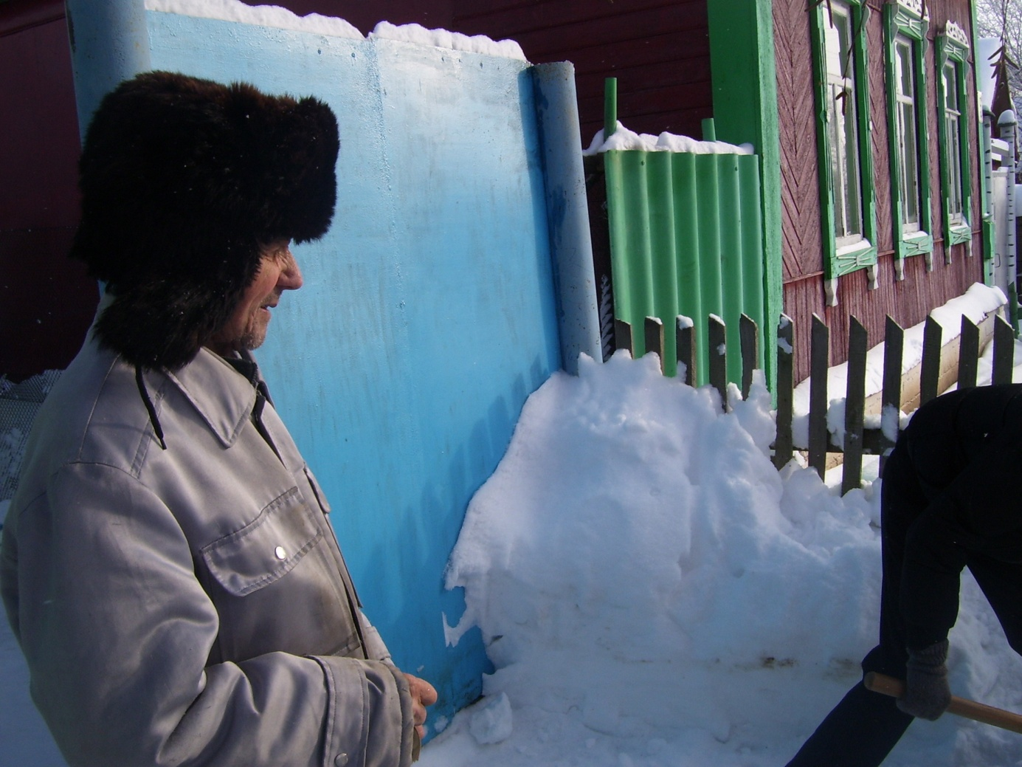
Проживает ветеран недалеко от школы, мы регулярно ходим к нему и оказываем посильную помощь.

Slide 16
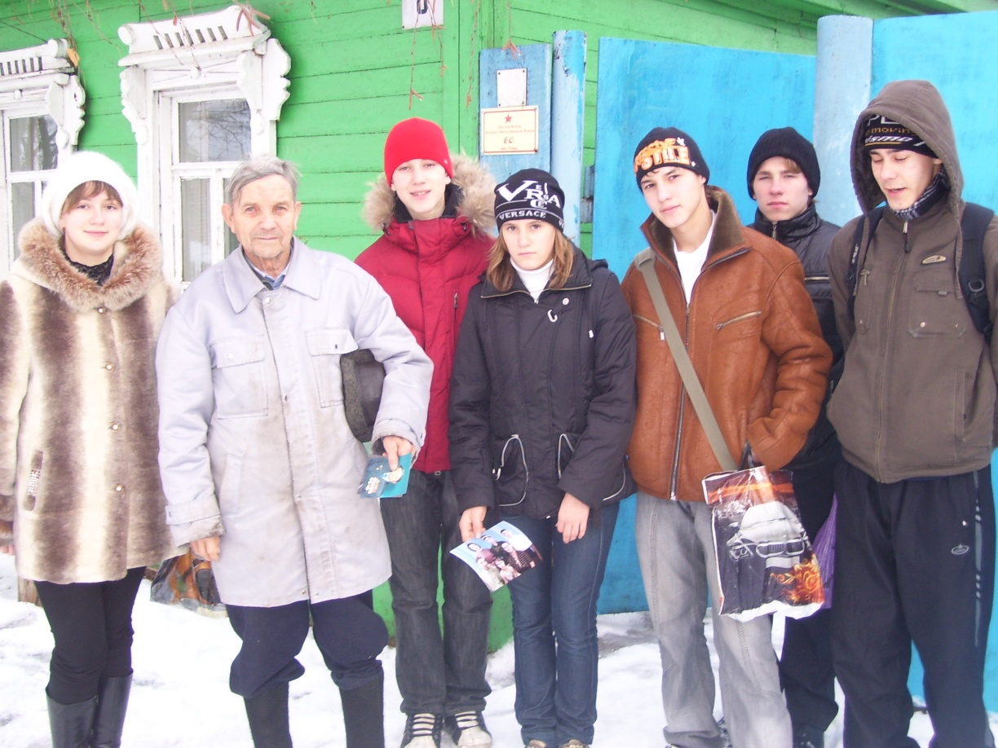
Общаясь с ветераном , члены клуба «Патриот» овладевают огромным духовным богатством.

Slide 17
Ефим Антонович Бутаев имеет 14 орденов и медалей. Орден Маршала Жукова и Великой Отечественной Войны.
Медали: Победы над Германией, 50 лет вооруженных сил и 70 лет вооруженных сил, 20 лет Победы, 25 лет Победы, 30 лет Победы, 40 лет Победы …

Slide 18
19 жителей города Бузулука и Бузулукского района, удостоены звания Героя Советского Союза. Из оренбуржцев были сформированы и отправлены на фронт 15 дивизий и 13 бригад. Многие из них стали гвардейскими, награждены боевыми орденами. Другим присвоены почетные звания - Ровенская, Бобруйская, Невельская.

Slide 19
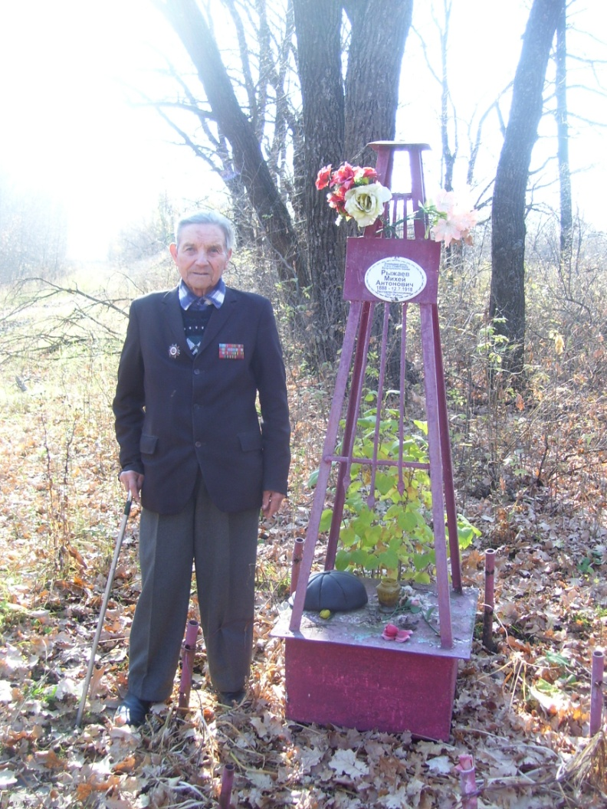
За годы войны 35 тысяч жителей Бузулукского района были отправлены на фронт, 11229 из них не вернулись с войны.

Slide 20
